Slide 1
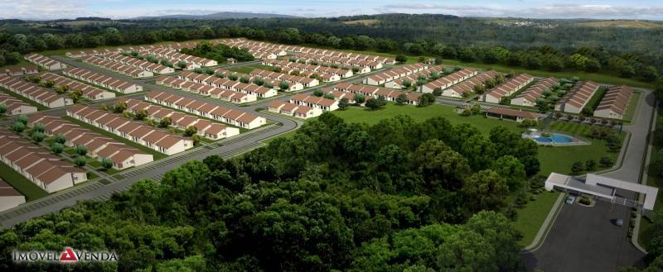


Feira da Economia

Slide 2
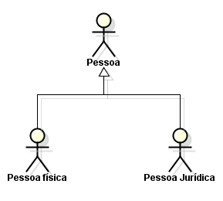
Perguntas ao cliente antes do projeto
6 - Quais formas de pagamento você usa?
Só em dinheiro e cardeninho
1 - Qual é o tipo de negócio da sua empresa?
Venda de hortifrutigranjeiros com tele-entrega.
2 - Público alvo?
Moradores do condomínio e arredores
7 - Quem usará o Sistema ?
Somente o Gestor do negócio
3 - Como a empresa interage com sua clientela?
Pelo Whats
Pelo interfone
8 - O que esta aplicação fará ?
Cadastrar clientes, gestão de tele-entrega, consultas, exclusões e alterações.
9 - Em um futuro próximo?
Interação mobile
4 - Você tem concorrentes? Como se diferencia deles?
Não tenho concorrentes.
5 - Com que frequência você gostaria de atualizações do Projeto?
2 vez por mes.

Slide 3


Caso de uso: Vendas de Hortifrutigranjeiros
Fluxo Principal:
A- O cliente nos contata através de whats ou interfone solicitando o produto.
B - O Empresário pergunta o nome do cliente e a casa para entrega do produto.
C - O Empresário registra as informações para entrega do produto.
D - O Empresário questiona se precisa de troco.
E - O Empresário informa o tempo de entrega.
F - O Empresário separa os produtos e o troco.
G - O Empresário executa a tele-entrega.
H - O cliente efetua o pagamento, recebe o troco e seus produtos.
I - O Empresário se encaminha para a próxima entrega.

Slide 4

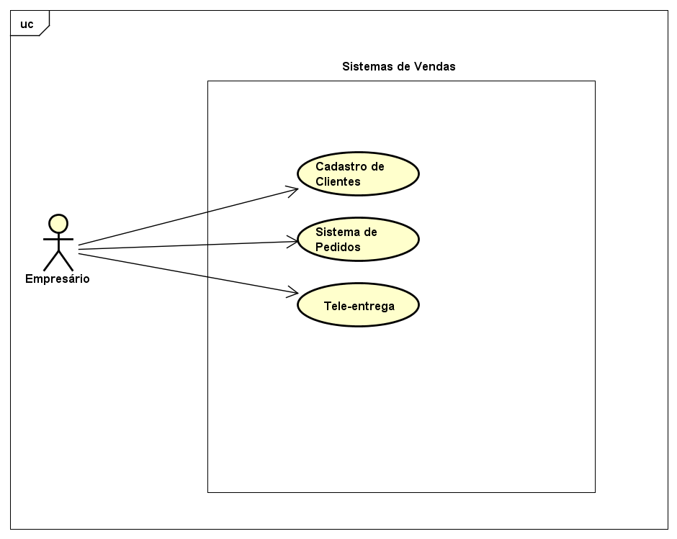
DIAGRAMA DO CASO DE USO

Slide 5
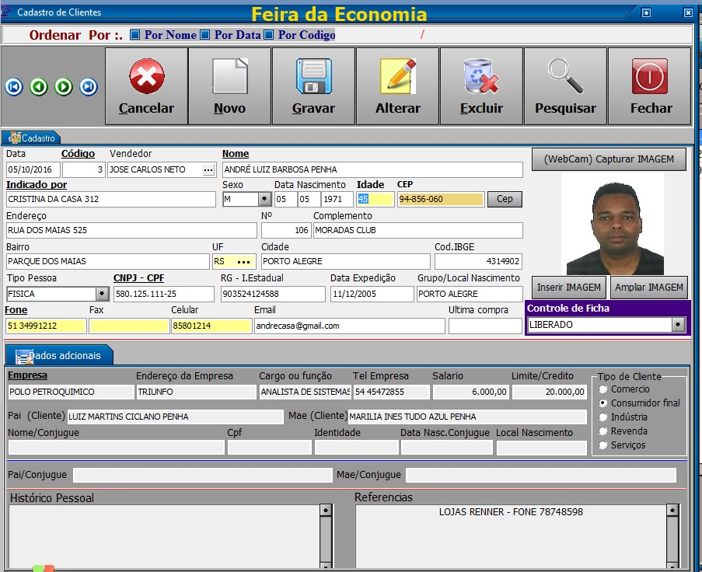

Slide 6
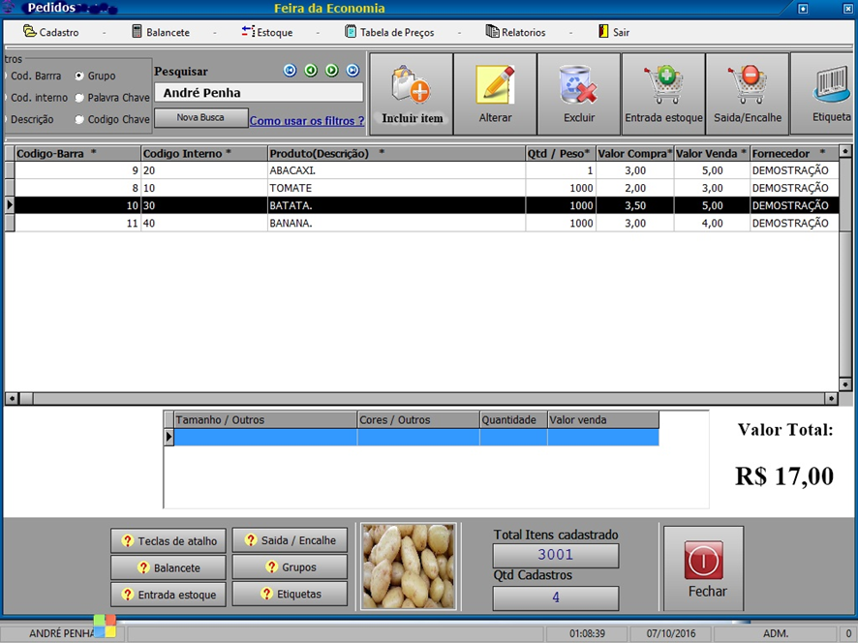

Slide 7
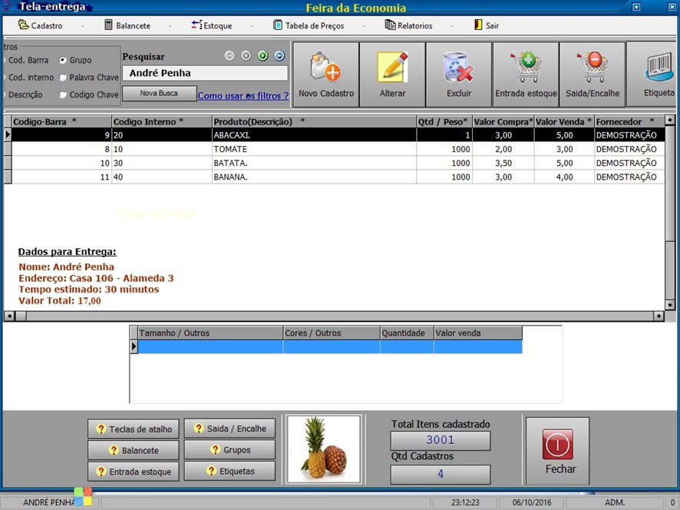

Slide 8
